Slide 1
O‘zbek tili
5
sinf
Mavzu:
Onajonlar bayrami.
(Rang-tus bildiruvchi sifatlarning qo‘llanishi)

Slide 2
MUSTAQIL BAJARISH UCHUN TOPSHIRIQLAR
1. Rang-tus bildiruvchi sifatlar ishtirokida 4 ta gap tuzing. (131-bet)
2. Mevalarning maza-ta’mini yozib chiqing.

Slide 3
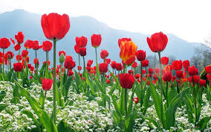
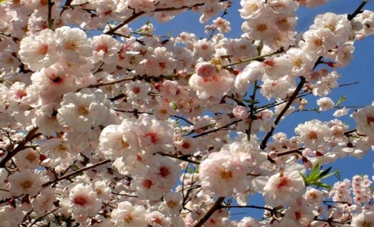
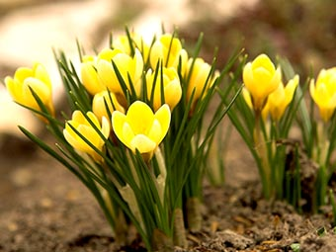
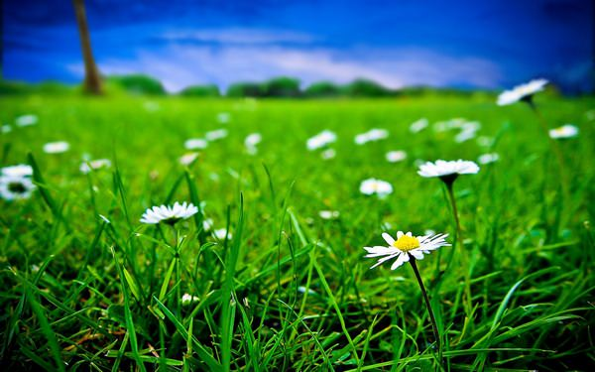
MUSTAQIL BAJARISH UCHUN TOPSHIRIQLAR
1. Biz tog‘larga chiqib qip-qizil lolalar terdik.
2. Hovlimizdagi bodom oppoq bo‘lib gulladi.
3. Qirlarda sariq boychechaklarni ko‘rdik.
4. Bog‘lar, dalalar, maysalar yam-yashil edi.

Slide 4
TOPSHIRIQLARNI YODGA OLING
Mevalarning maza-ta’mi
olma-shirin
olcha -nordon
xurmo-juda shirin
behi-nordon
yong‘oq-mazali
nok-shirin
o‘rik-shirin

Slide 5
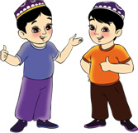
1- topshiriq
Rasm asosida suhbatni davom ettiring.
- Nodir, sinfimiz qizlarini
bayram bilan qanday
tabriklaymiz?
- Bu haqda ko‘pchilik bo‘lib
o‘ylash kerak.
- To‘g‘ri, darsdan keyin bolalar
bilan sport maydonida
uchrashamiz.

Slide 6
1- topshiriq
- Yaxshi. Menda bir taklif bor. Bugun
ikkinchi mart. Hammamiz baravar
kirishamiz. Vazifalarni to‘g‘ri
taqsimlasak, bayram kunigacha
chiroyli tadbir tayyorlashimiz
mumkin.
- Qoyil. Zo‘r fikr. Qani, qolgan
bolalar nima deyishar ekan?

Slide 7
Bilib oling
Shaxs yoki narsalarning rang-tusini ifodalashda oq, qora, yashil, ko‘k, sariq, qizil, jigarrang, kulrang kabi so‘zlar faol qo‘llanadi. Bunday so‘zlar qanday? so‘rog‘iga javob bo‘ladi.
Masalan: Yashil (qanday?) yaylov. Qizil (qanday?) lolalar ochildi. Kitobni jigarrang (qanday?) javonga qo‘ydim.

Slide 8
Fonetik mashq
qizil
oq
sariq
qip-qizil
oppoq
sap-sariq
qirmizi
yashil
havorang
jigarrang
kulrang
safsarrang

Slide 9
Tabrik
2-topshiriq. Matnni o‘qing, mazmunini so‘zlab bering. Savollarga javob bering.
Sinfimiz o‘g‘il bolalari birgalikda 8-mart bayramiga ajoyib tabrik rejasini tuzdik. Bu sinf rahbarimizdan ham, qizlardan ham sir tutildi. 6-mart kuni darsdan keyin hamma bolalar sinfda qoladi. Sinfni oq, pushti, binafsha rangli gullar bilan bezatamiz. Doskaga qizil, sariq, yashil, moviy rangli bo‘r bilan tabriknoma yozamiz. Devoriy gazeta tayyorlaymiz. 7-mart kuni ertalab har bir qizga bittadan gul va tabriknoma beramiz.

Slide 10
Savollar
1. Nima uchun bayram rejasini tuzishda qizlar qatnashmadilar?
2. Reja bo‘yicha nimalar amalga oshiriladi?
3. Sizning sinfingizda bu bayramni o‘tkazish qanday rejalashtirilgan?

Slide 11
“XOTIRA MASHQI”
ajoyib – удивительный,
чудесный
reja – план
rangli bo‘r – цветной мелок
devoriy gazeta – стенгазета

Slide 12
1- mashq
Savollarga rang-tus bildiruvchi so‘zlar ishtirokida javob yozing. Ответьте на вопросы при помощи слов обозначающие цвет.
1. - Aytolmaysizmi, Azizaning eshigi qaysi?
2. - Zumradga atalgan sovg‘a qaysi sandiqda edi?
3. - Ko‘k somsa yeysizmi yoki qovoq somsa?
- Menga … .
4. - Stoldagi yashil olmalar nordon ekanmi?
- Yo‘q, … .

Slide 13
1- mashq
Savollarga rang-tus bildiruvchi so‘zlar ishtirokida javob yozing.
1. - Aytolmaysizmi, Azizaning eshigi qaysi?
- Azizaning eshigi o‘ng tomondagi oq rangli eshik.
2. - Zumradga atalgan sovg‘a qaysi sandiqda edi?
- Zumradga atalgan sovg‘a qizil sandiqda edi.
3. - Ko‘k somsa yeysizmi yoki qovoq somsa?
- Menga ko‘k somsa bering.
4. - Stoldagi yashil olmalar nordon ekanmi?
- Yo‘q, yashil olmalar uncha nordon emas ekan.

Slide 14
2 - mashq
Nuqtalar o‘rniga gap mazmuniga mos keladigan sifatlarni qo‘yib, gaplarni to‘ldiring. Вместо точек вставьте подходящие по смыслу прилагательные и дополните предложения.
Sinfdoshlarim bilan “Bahor guldastasi” tanloviga tayyorlanyapmiz. Guldastamiz faqat … yoki … guldan iborat bo‘lmaydi. Biz dala gullari va madaniylashtirilgan gullarni birlashtiramiz. Bu guldastani yasash uchun boychechak, chuchmoma, … lola, … atirgul, chinnigul kerak. Shunda har birimiz … guldasta yasashga o‘z hissamizni qo‘shgan bo‘lamiz.

Slide 15
2 - mashq
Nuqtalar o‘rniga gap mazmuniga mos keladigan sifatlarni qo‘yib, gaplarni to‘ldiring.
Sinfdoshlarim bilan “Bahor guldastasi” tanloviga tayyorlanyapmiz. Guldastamiz faqat sariq yoki ko‘k guldan iborat bo‘lmaydi. Biz dala gullari va madaniylashtirilgan gullarni birlashtiramiz. Bu guldastani yasash uchun boychechak, chuchmoma, qizil lola, oq atirgul, chinnigul kerak. Shunda har birimiz chiroyli guldasta yasashga o‘z hissamizni qo‘shgan bo‘lamiz.

Slide 16
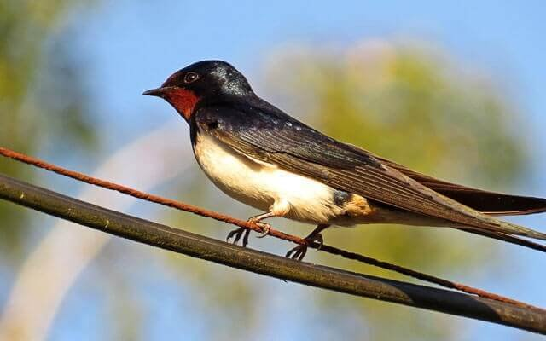
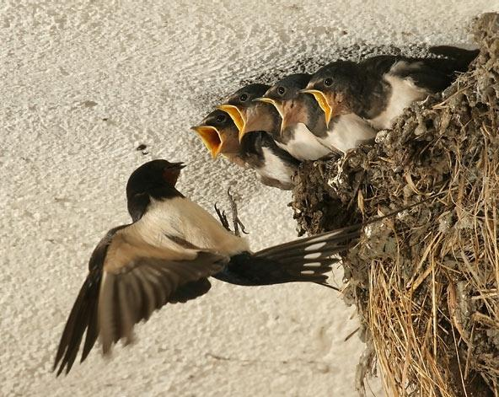
Mustaqil ish
Issiq o‘lkalarga uchib ketadigan qushlardan biri haqida ma’lumot tayyorlang. Ma’lumotingizda sifatlardan foydalaning.
Qaldirg‘ochlar bahor elchilari hisoblanadi. Qaldirg‘och deyarli hech qachon yerga tushmaydigan, pastlab uchadigan qushlardan biridir. Uning tumshug‘ini ostki qismi biroz qizil, ko‘krak qismi oq, qanotlari va bosh qismi qora rangda. Bu qushlarni quyosh porlab turganda simlarda o‘tirganini ko‘rish mumkin.
Qaldirg‘ochlar hasharotxo‘r qushlardir.

Slide 17
MUSTAQIL BAJARISH UCHUN TOPSHIRIQLAR
1. Bahorda qanday bayramlar bor?
2. Bahorgi ishlar haqida kichik hikoya yozing.

